Slide 1


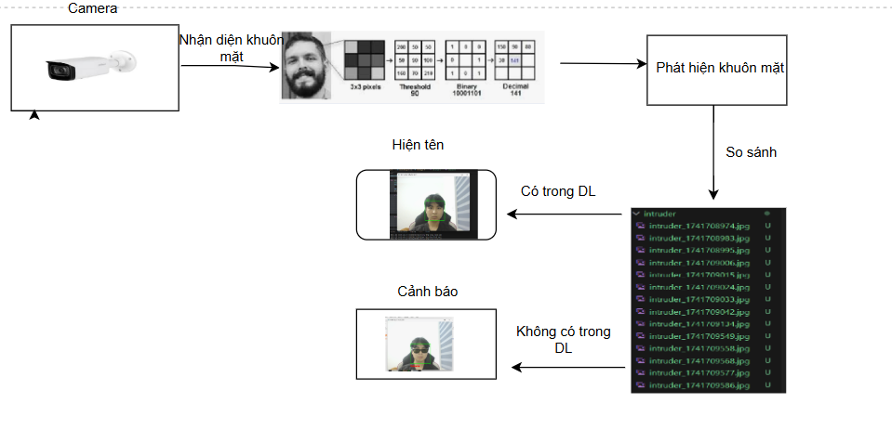
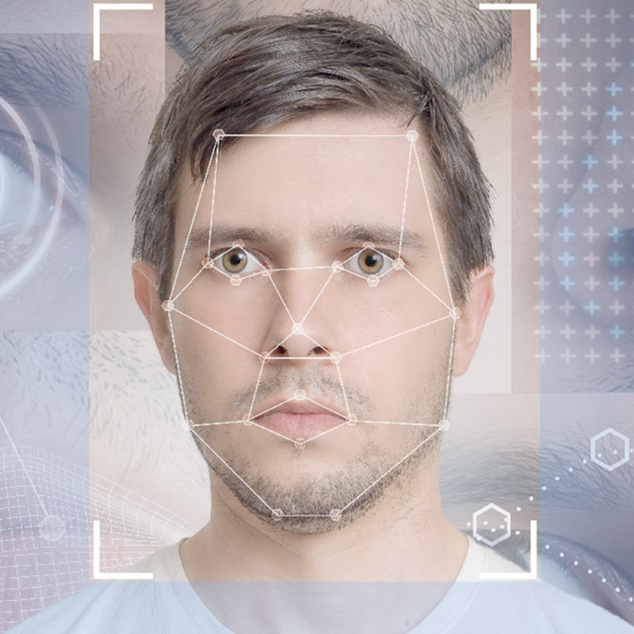
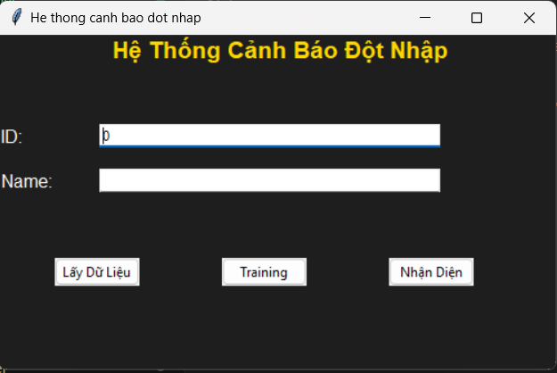
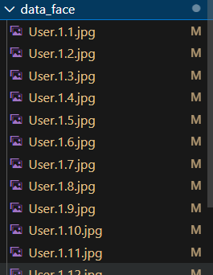
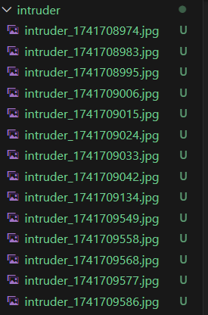
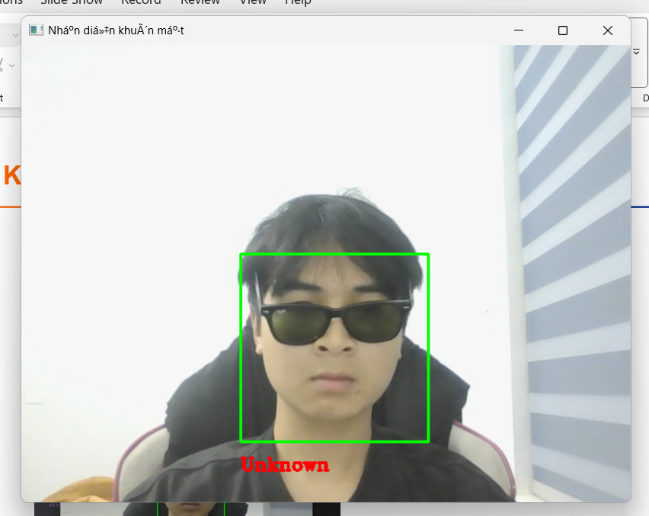
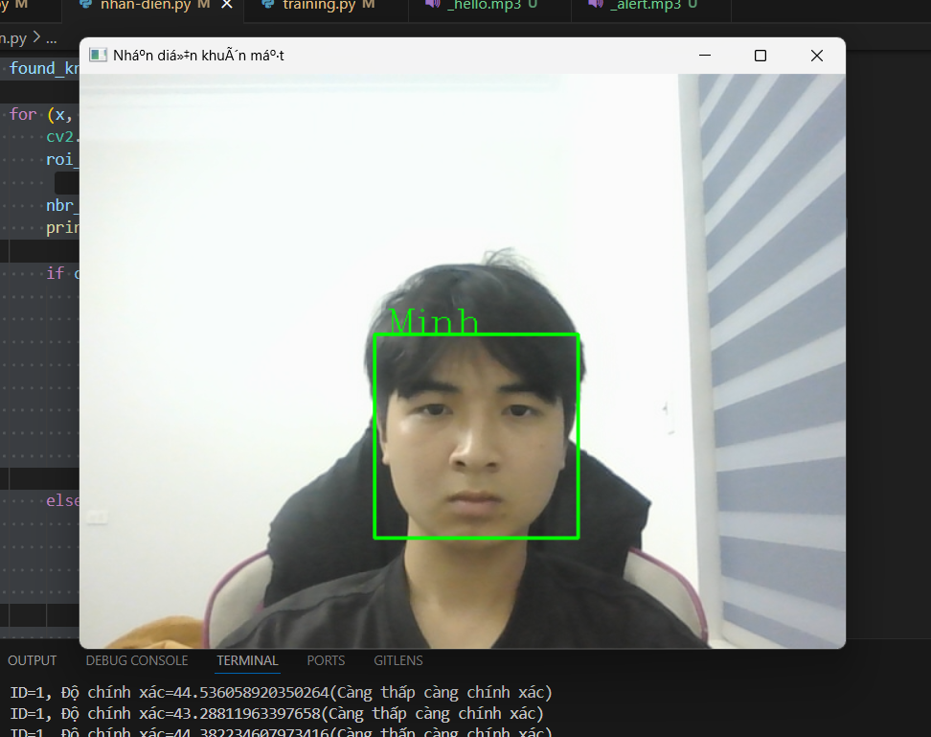
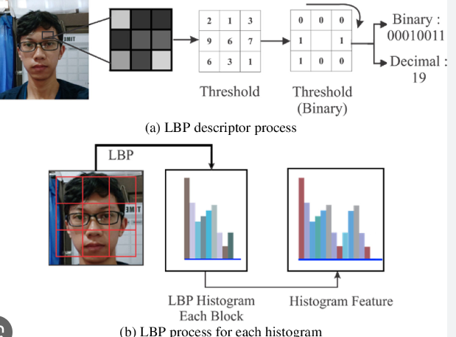
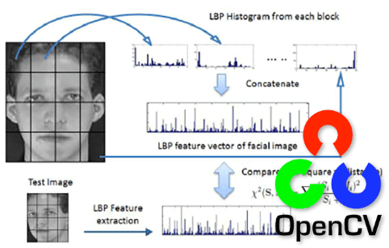
TRƯỜNG ĐẠI HỌC ĐẠI NAM
KHOA CÔNG NGHỆ THÔNG TIN
Xây dựng hệ thống cảnh báo phát hiện người lạ
Nguyễn Văn Nam, Phạm Quyết Thắng, Phạm Ngọc Minh, Hoàng Hải Quân
Dainam University, Hanoi, Vietnam
Github: https://github.com/anhminhvdvn/CanhBaoDotNhap
Giới thiệu
Sơ đồ hệ thống
1. Mục tiêu
Phát hiện khuôn mặt lạ
Đề xuất các phương pháp xử lý đối với khuôn mặt không có trong dữ liệu
2. Lợi ích
An toàn hơn
Tiện lợi
Chính xác
3.Ứng dụng
Bảo mật và giám sát
Chấm công và điểm danh
Mạng xã hội và ứng dụng di động
Phương pháp sử dụng
Tập dữ liệu
Kết quả
Thu thập dữ liệu:
Lưu dữ liệu của các thành viên
Chuyển ảnh thành grayscale để giảm nhiễu và đơn giản hóa dữ liệu.
Triển khai mô hình LBPH để nhận diện khuôn mặt
Phát hiện và cảnh báo:
Lập trình cửa sổ hiển thị thông tin và gửi cảnh báo
Ảnh kẻ đột nhập sẽ được lưu tại thư mục intruder sau mỗi 9s
Kèm phát âm thanh báo động
Yêu cầu với tập dữ liệu:
Ảnh cần chứa nhiều góc độ khuôn mặt khác nhau
mô hình nhận diện khuôn mặt chấp nhận định dạng JPG, PNG, BMP.
Nhãn dữ liệu (để phân biệt khuôn mặt đã biết và chưa biết)
Kết quả đạt được:
Chương trình chạy thành công
Hiển thị thông tin người quen khi nhận diện
Báo động và chụp ảnh khi phát hiện người lạ trong camera
Log báo cáo thông tin về ID và độ chính xác phản hồi về máy chủ liên tục
Phần cứng và phần mềm:
Camera giám sát
Bộ xử lý
Hệ thống cảnh báo
Công nghệ LBPH để nhận diện khuôn mặt
OpenCV
Đánh giá hệ thống:
Điểm mạnh :
✔️ Đơn giản, dễ triển khai. ✔️ Hoạt động tốt với ảnh nhỏ. ✔️ Không bị ảnh hưởng nhiều bởi điều kiện ánh sáng
Hạn chế: ❌ Dễ bị ảnh hưởng bởi thay đổi góc nhìn hoặc biểu cảm. ❌ Độ chính xác thấp hơn các phương pháp deep learning như FaceNet, dlib, hoặc YOLO.
Kết luận và các công việc trong tương lai
Kết luận:
Hệ thống mang lại giải pháp an ninh thông minh, hiệu quả
Ứng dụng công nghệ AI giúp nhận diện nhanh, chính xác
Là bước tiến trong việc bảo vệ an ninh gia đình
Công việc tương lai:
Tối ưu hệ thống
Cải thiện độ chính xác
Kết hợp với các công nghệ AI khác

